Slide 1
«Формирование бухгалтерских проводок по начислению и перечислению налогов и сборов в бюджеты различных уровней»

Slide 2



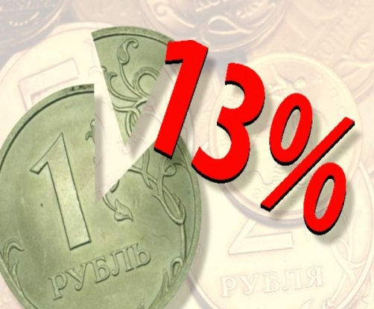
Формирование бухгалтерских проводок по начислению и перечислению налогов и сборов в бюджеты различных уровней
Организация находится на общей системе налогообложения. Обязанности по ведению налогового учета и составлению налоговой отчетности, возглавляются на группу сводной бухгалтерской и налоговой отчетности. В установленные сроки организация формирует книгу продаж и книгу покупок.
Филиал исчисляет такие виды налогов как :
Налог на доходы физических лиц
Налог на имущество организации
Транспортный налог
Налог на прибыль

Slide 3
В организации на счете 68 "Расчеты по налогам и сборам" открыты следующие субсчета:
68.01 - Налог на прибыль начисленный
68.02 - Налог на добавленную стоимость
68.03 - Налог на доходы физических лиц
68.07 - Транспортный налог
68.08 - Налог на имущество
68.09 - Налог на добавленную стоимость, начисленный аппаратом управления предприятия
68.10 - Прочие
68.11 - Госпошлина
68.15 - Налог на прибыль к уплате

Slide 4
Аналитический учёт ведется по
филиалам
видам расчётов
налоговым периодам
видам бюджетов
наименованиям налоговых инспекций
Организация применяла ранее систему налогообложения в виде единого налога на вмененный доход. На данный момент организация находится на общем режиме налогообложения

Slide 5

«НДС»
Данный филиал не уплачивает НДС. При помощи программы "Плановая финансовая отчетность" ежемесячно сводятся данные для начисления НДС по форме 51. Ежеквартально заполняется форма 50. Сведенные данные отправляются в Москву (головной офис), где налог уплачивается в налоговую инспекцию.
Дебет | Кредит | Операция
90.09.1 | 68.02 | Начисление НДС
68.02 | 19 | Вычет НДС
68.2 | 79.02 | Уплата НДС

Slide 6
Объект налогообложения: реализация товаров, услуг, передача товаров, оказание услуг для собственных нужд.
Налоговая база: стоимость реализуемых товаров, услуг.
Налоговый период - квартал.
Налоговые ставки: 0% (марки, лотереи), 10% (детские товары, крупы, сахар), 18%.
Порядок исчисления налога: сумма налога, подлежащая уплате в бюджет, исчисляется по итогам каждого месяца, как уменьшенная на сумму налоговых вычетов общая сумма налога.

Slide 7

«Налог на имущество»
Налог на имущество – это налог государству за право владеть собственностью.
Объект налогообложения: основные средства
Налоговая база: среднегодовая стоимость имущества
Налоговый период : календарный год. Отчетные периоды: 1й квартал, полугодие, 9 месяцев.
Налоговые ставки: 2,2%. Применяется льготная ставка 0,7% для зданий в деревнях и поселках.

Slide 8
Порядок исчисления суммы налога и сумм авансовых платежей:
сумма налога исчисляется по итогам налогового периода как произведение соответствующей налоговой ставки и налоговой базы, определенной за налоговый период;
сумма налога, подлежащая уплате в бюджет по итогам налогового периода, определяется как разница между суммой налога и суммами авансовых платежей.
Сумма авансового платежа по налогу исчисляется по итогам каждого отчетного периода в размере 1/4 произведения соответствующей налоговой ставки и средней стоимости имущества, определенной за отчетный период.
Порядок уплаты: авансовые платежи по итогам каждого отчетного периода уплачиваются не позднее 5 числа 2 месяца следующего за отчетным периодом, налог подлежит уплате по истечению налогового периода и уплачивается не позднее 10 апреля года следующим за истекшим налоговым периодом.

